Slide 1
Lékárnička

Slide 2
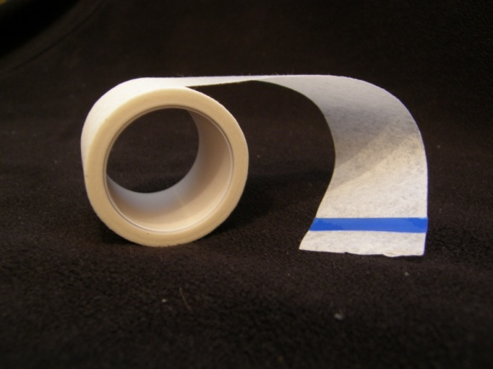
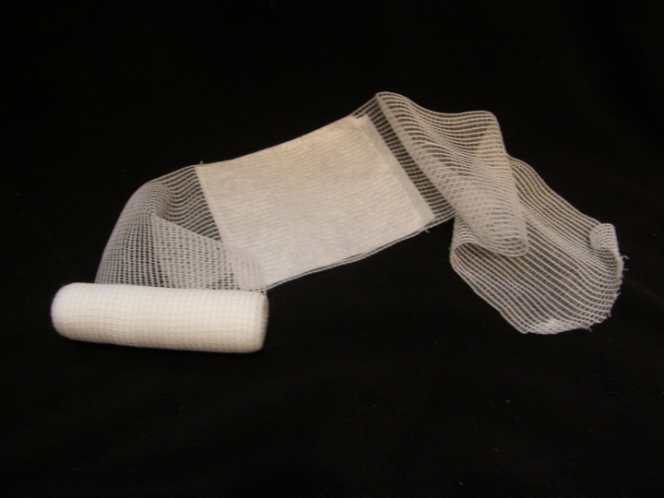
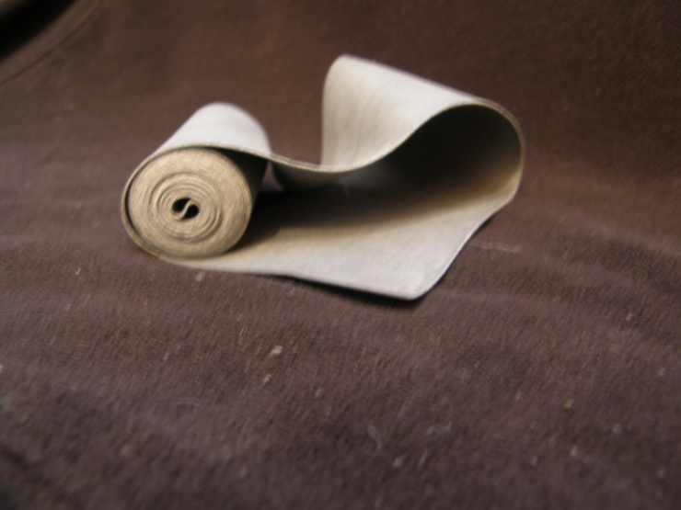
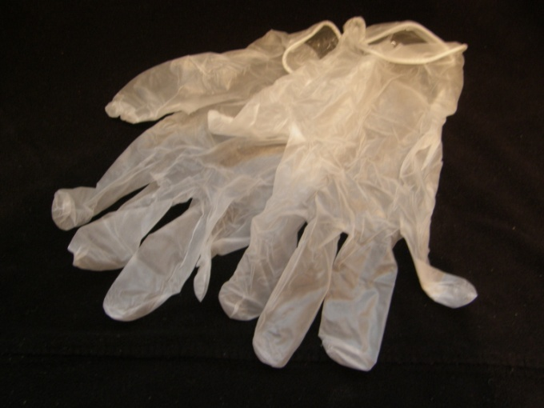
Rukavice vyšetřovací
Náplast hladká textilní
Obvaz s jedním polštářkem
Obinadlo škrtící pryžové

Slide 3
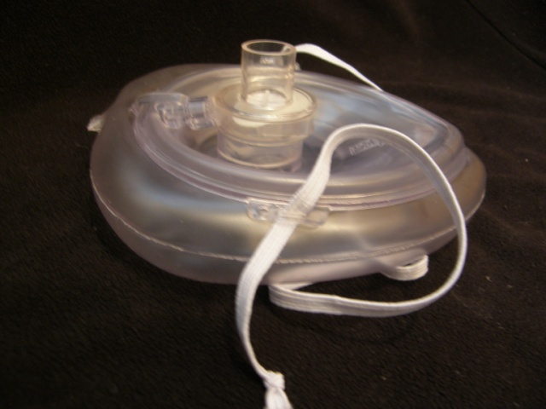
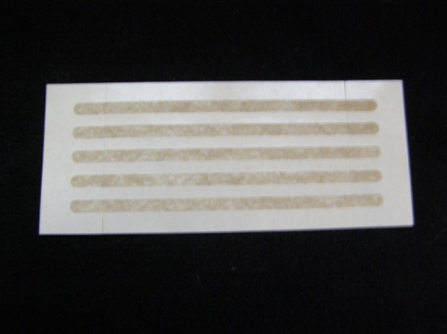
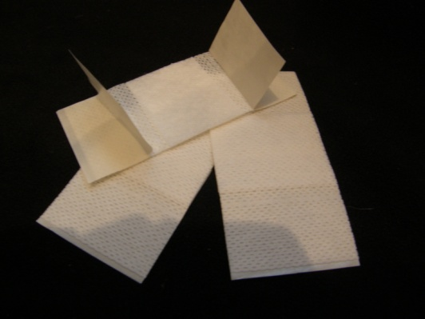
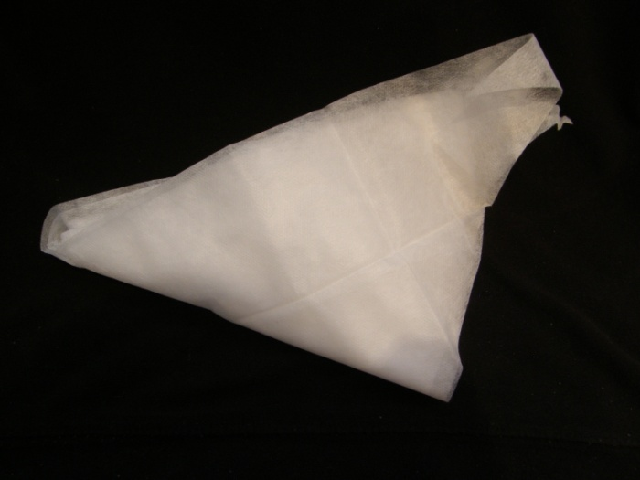
Šátek trojrohý
Maska resuscitační
Náplast s polštářkem
Proužky na stažení rány
(mašličky)

Slide 4
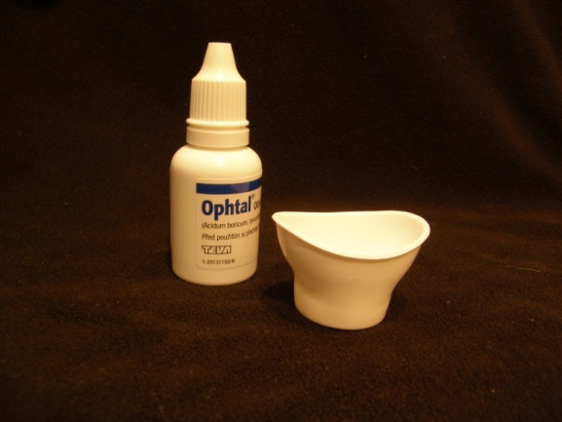
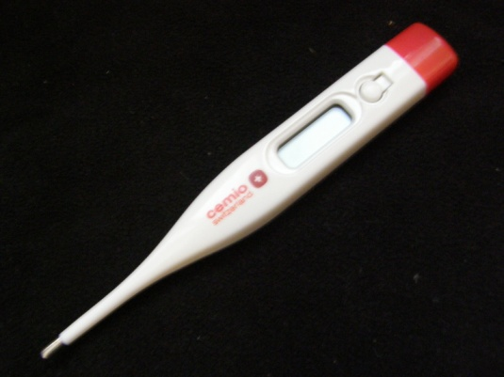
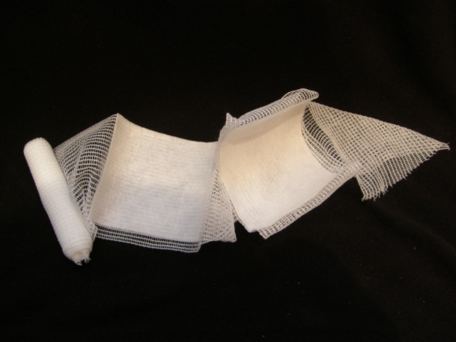
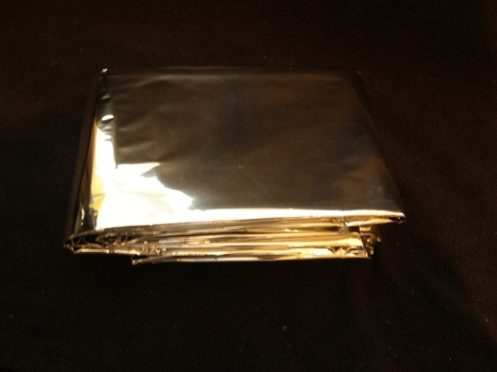
Obvaz s dvěma polštářky
Digitální teploměr
Izotermická folie
Optal
(oční voda)

Slide 5
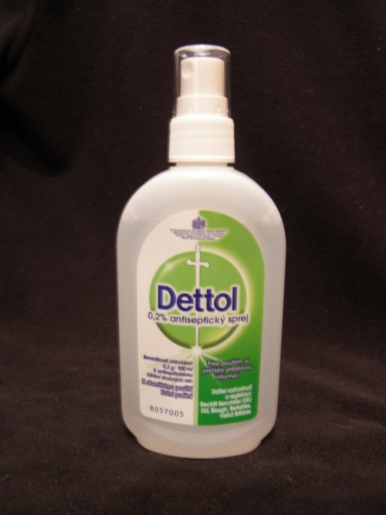
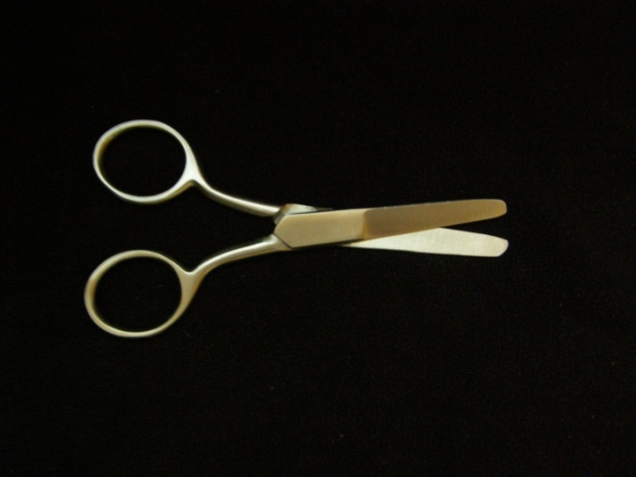
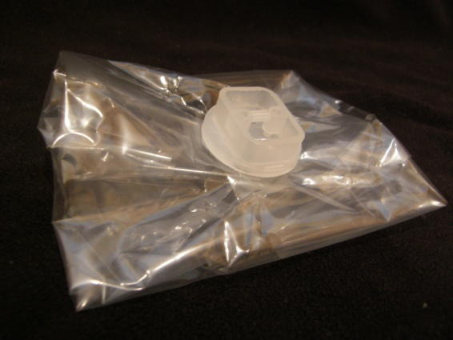
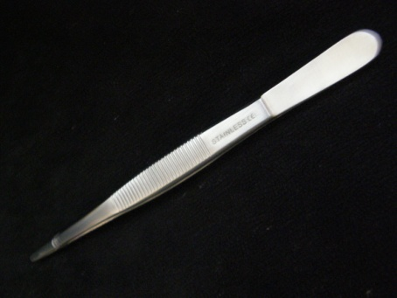
Resuscitační rouška s ventilem
Nůžky
Dettol (antiseptický sprej)
Pinzeta

Slide 6
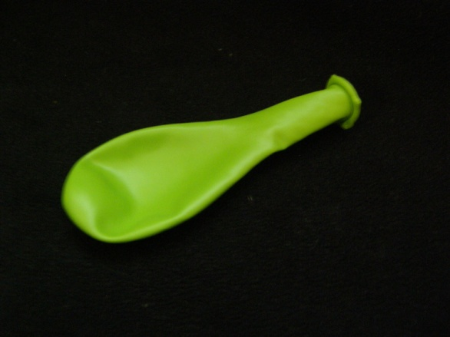
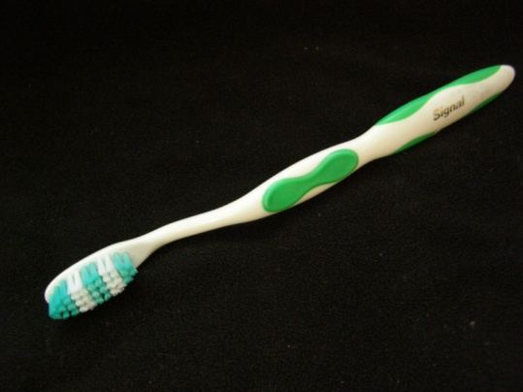

Slide 7
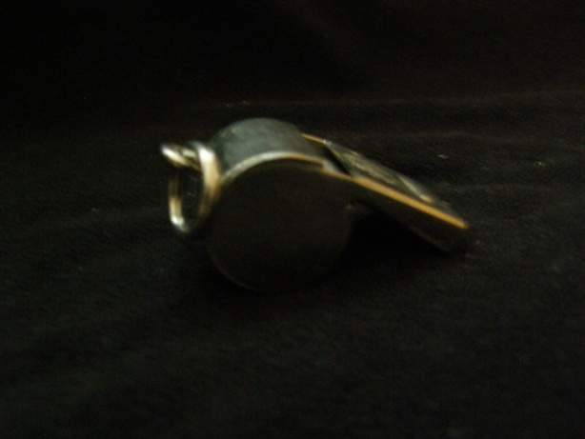
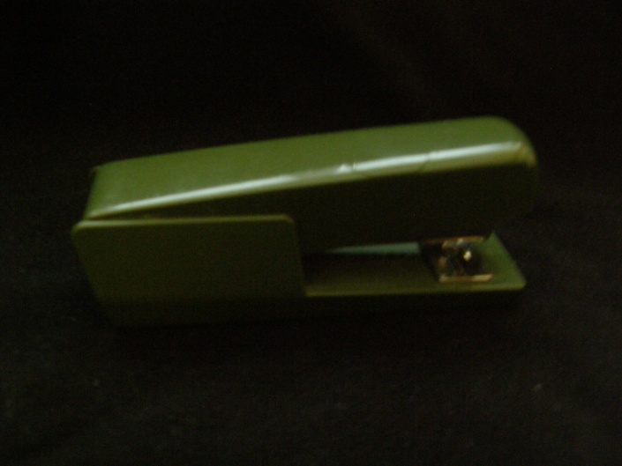
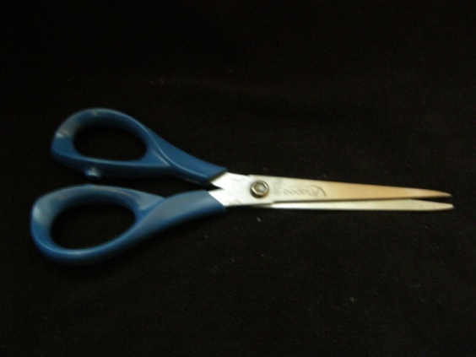

Slide 8
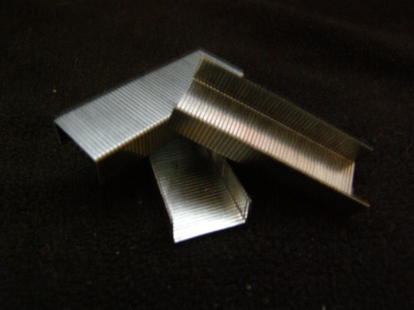

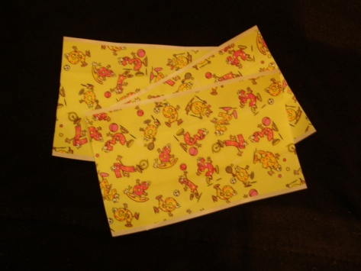
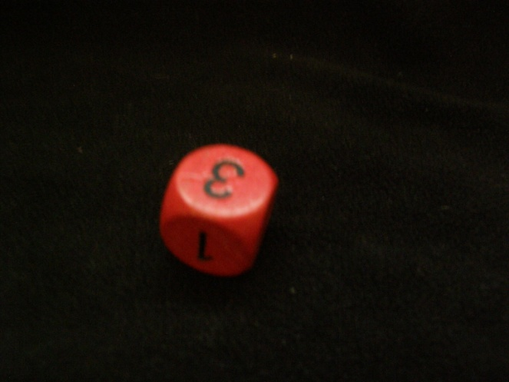

Slide 9
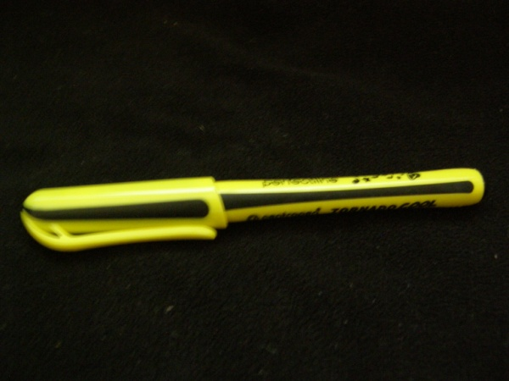

Slide 10
Metodický postup
Práce s interaktivním materiálem
Po spuštění prezentace posouváte celou prezentaci klepnutím myší kdekoliv do plochy.

Slide 11
Použité zdroje
Obrázky vlastní

Slide 12
Materiály, pomůcky
Dotyková obrazovka, připojená k PC
Didaktický kufřík - KUMUČ
Možnost přístupu k opravdové lékárničce kvůli možnosti si věci osahat nebo i vyzkoušet.

Slide 13
Prvky polytechnické výchovy
Vzdělávací obsah: Dítě a jeho psychika- řešení problémů
Integrovaný blok: Já ty my a dovednosti
Téma: Lékárnička
Konkretizované výstupy: Dokážou řešit problémové situace
Cíle: Děti znají věci v lékárničce a dokážou je pojmenovat

Slide 14
Cíle polytechnické výchovy
Chápat postavení techniky a technických oborů v životě lidstva jako devízu
Učit děti základním poznatkům o technice
Směrovat děti k získávání základních pracovních dovedností a návyků
Vnímat vliv techniky na společnost a přírodu
Vést děti ke kooperativnímu hodnocení a sebehodnocení
Podpořit rozvoj myšlenkového potenciálu
dětí

